Slide 1
Advies voor beleggers&-clubs
uw docent B Busschaer t
Economisch overzicht
Fondsen overzicht
Obligaties overzicht
Aandelen overzicht
Onze adviezen zijn geen aan/verkoop opdrachten voor persoonlijke vermogensbeheer
Maar louter informatie berichten
Met de hulp van VECTOR VEST UNIVERSITY TRAINING
UITGEVER INVESTORS NETWORK bv; MANON BUSSCHAERT PIERSLN 113 KNOKKE-HEIST

Slide 2
Beste klanten
Vanaf heden zijn wij een kantoor van MEXEM EUROPE & INTERACTIVE BROKERS
Dus wij kunnen nu alle nieuwe klanten ontvangen om klant te worden van MEXEM
Wij zullen u helpen uw dossier op te maken
Brengt steeds uw inditeitskaart en copy factuur
VERGEET NIET
U wordt klant bij Interactive brokers
EEN WERELD SPELER
MET EEN BEURSNOTERING OP NEW_YORK
Brengt steeds uw inditeitskaart mee en een copy factuur
Bericht van beursmakelaar Busschaert

Slide 3
Nieuwe tel : 050 344777 nog niet geactiveerd
Busschaert&co
Wij danken de klanten die de intenties hebben getoond om ons te volgen
Mexem Interactive brokers is een reus in de financiele wereld
Fsma heeft ons reeds drie maanden geleden de toestemming gegeven
Om hen te kunnen vertegenwoordigen in België
Dit is een stap vooruit om onze klanten te belonen met
Nog meer veiligheid ;meer diensten en VOORAL MINER KOSTEN

Slide 4
Monster kortingen op komst
Vanaf 1 juli veranderen wij van brokers platform en stappen over naar interactive brokers usa branch dublin en mexem europa branch brussel
Daardoor dalen de kosten tussen 50 à 70% met vroeger
Je mag en kan gratis overstappen door ons te verwittigen
Na 31 juli kun je alleen op eigen kosten overstappen

Slide 5
Bericht aan de klanten van ons kantoor
Al wie wenst over te gaan naar ons nieuw platform moet voor 31 juli
De opdracht geven en getekend !!!!!
Deze overdracht kan volledig kostloos zijn
Nadien betaalt men per artikel de gebruikelijke kosten bij je oude broker/bank

Slide 6
Vanaf 1 juli stappen wij over naar een nieuw platform van INTERACTIVE BROKERS
VANAF 1 JULI STAPT BUSSCHAERT&CO
OVER NAAR MEXEM
INTERACTIVE BROKERS

Slide 8
We geven jullie een voorbeeld /indicatie van een aankoop van 1000 aandelen aan 10$ via ons kantoor
Kost mexem 5$ order van 10000$
Kost belgisch kantoor 40€
Dus 44€
Bij de meeste banken en collegas brokers
Is dit
150€
Uw winst of besparing is hier
104€

Slide 9
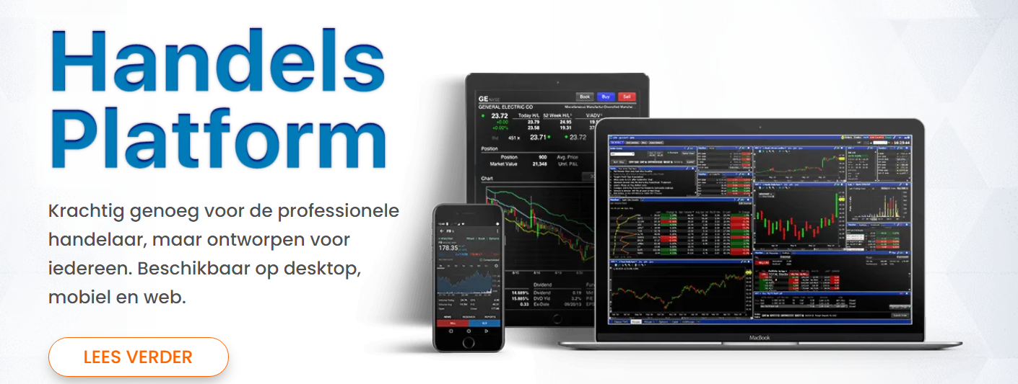
Private banking &portfolio service

Slide 11
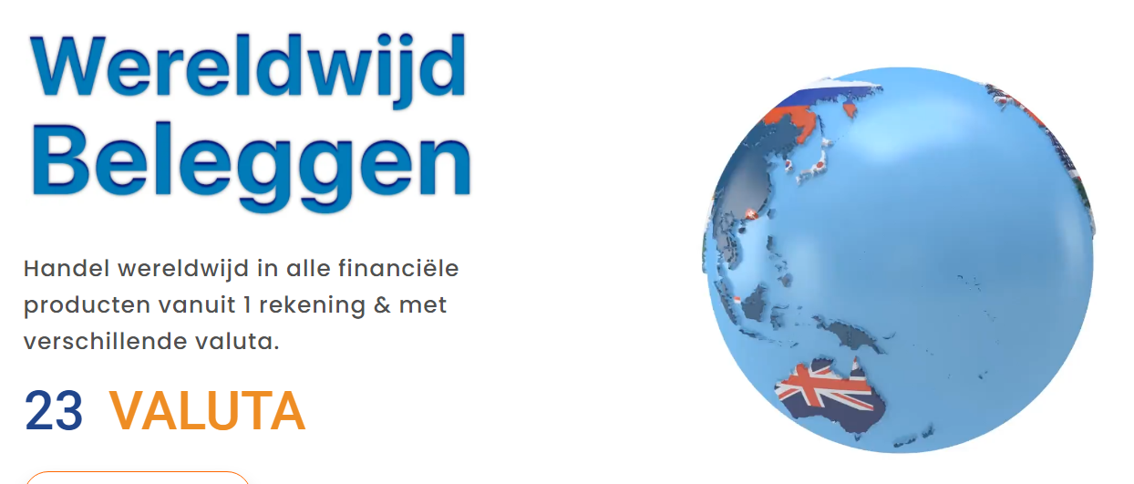

Slide 13
Technische en fundamentele analyse van onze economie ;financiële wereld en
aandelen beurzen
5
20/02/16

Slide 14
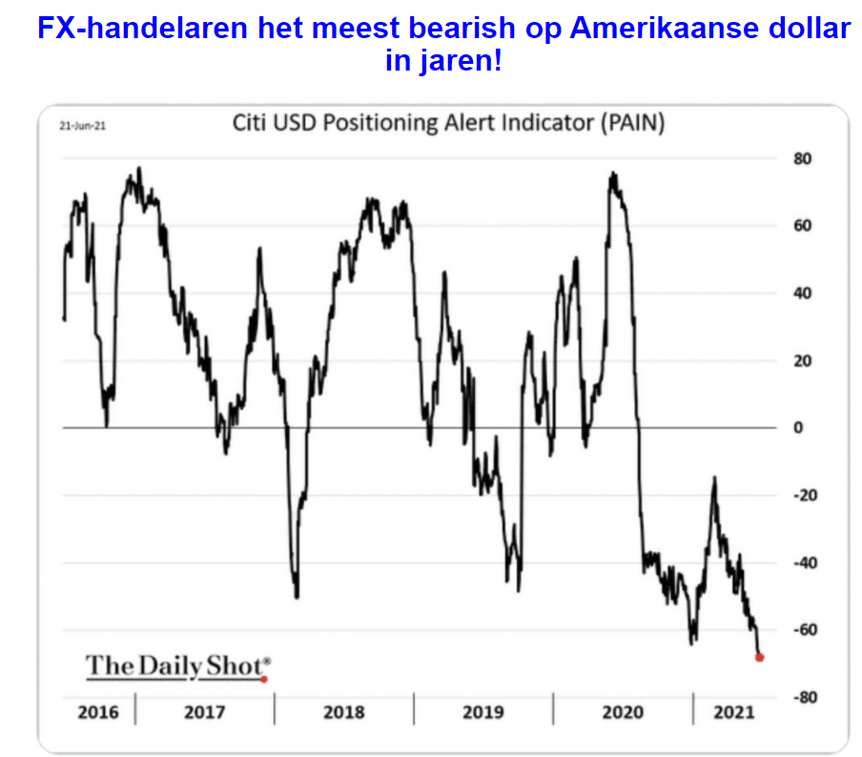

Slide 18
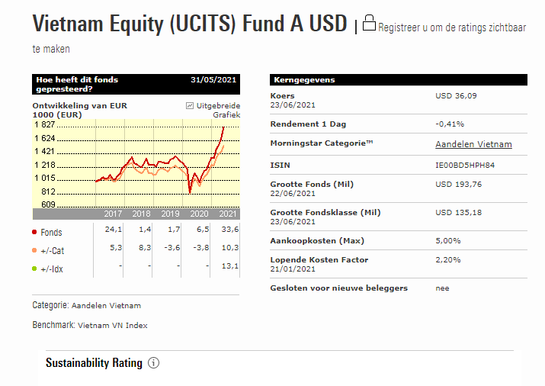

Slide 19
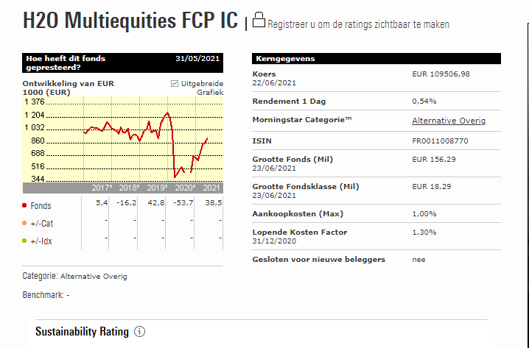

Slide 20
Bedrijfsobligaties in €.
Selectie van emissie van euro-obligaties in verschillende munten
Courtasy by Goldwasser exchange ;luxembourg stock exchange
20/02/16
18

Slide 21
Courtesy by oblis

Slide 22
Opgelet een koersdoel is een hypothetische cijfer dat wij naar voor
schuiven als streefdoel maar daarom niet altijd bereikt zal worden!!
Let op al uw aankopen en verkopen steeds te bespreken met je adviseur
20/02/16
23

Slide 23
Deze week zoeken we de aandelen in petroleum die koopwaardig zijn

Slide 24
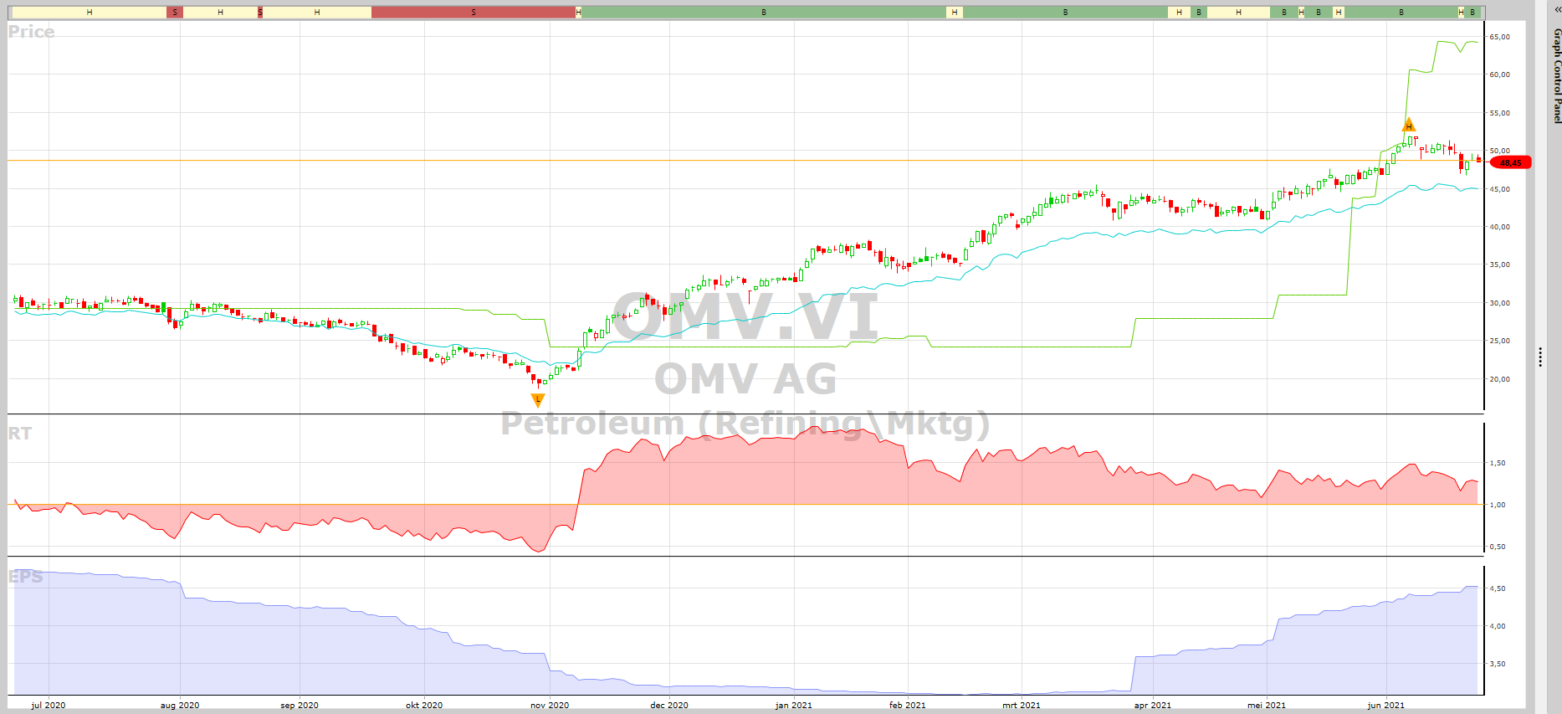

Slide 25
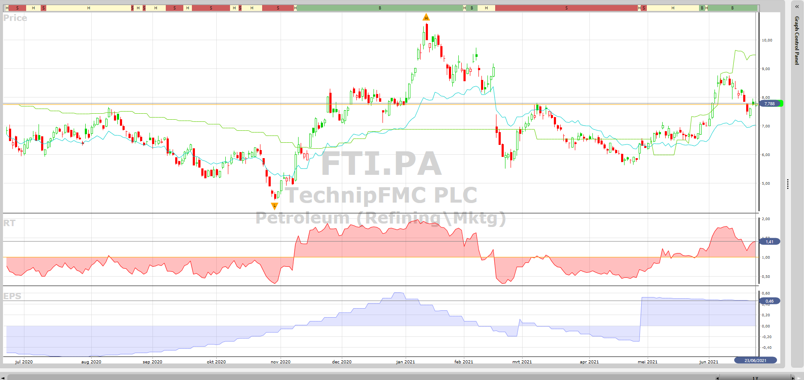

Slide 26
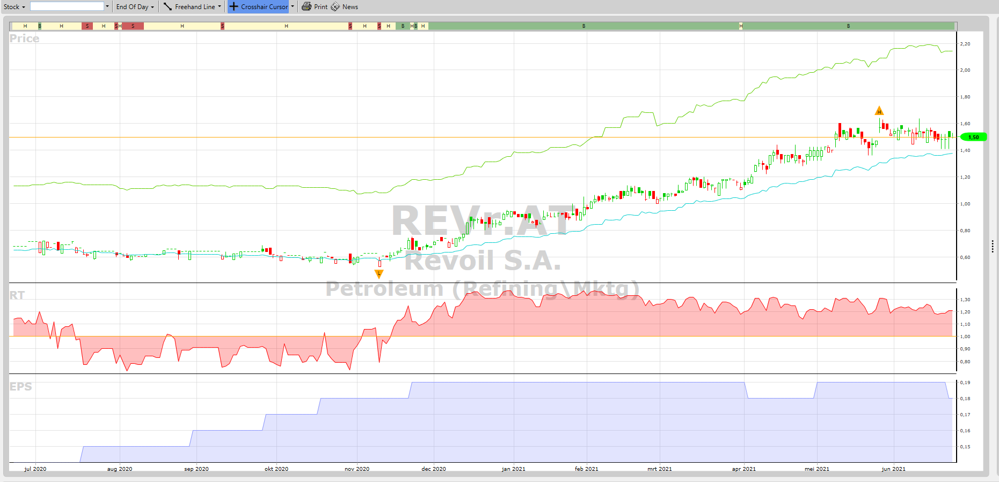

Slide 27
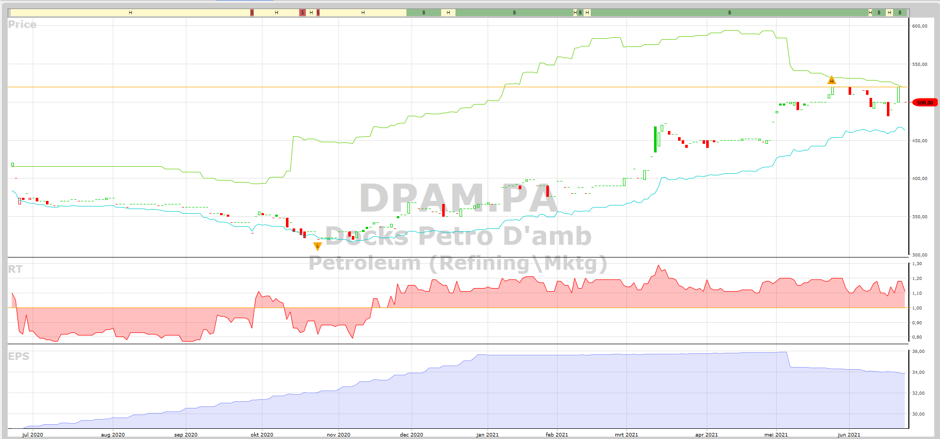

Slide 28
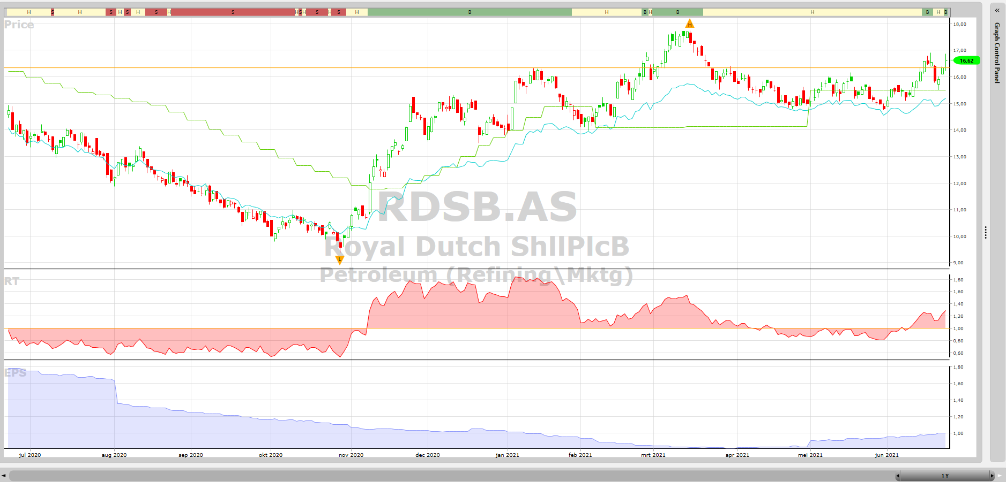

Slide 29
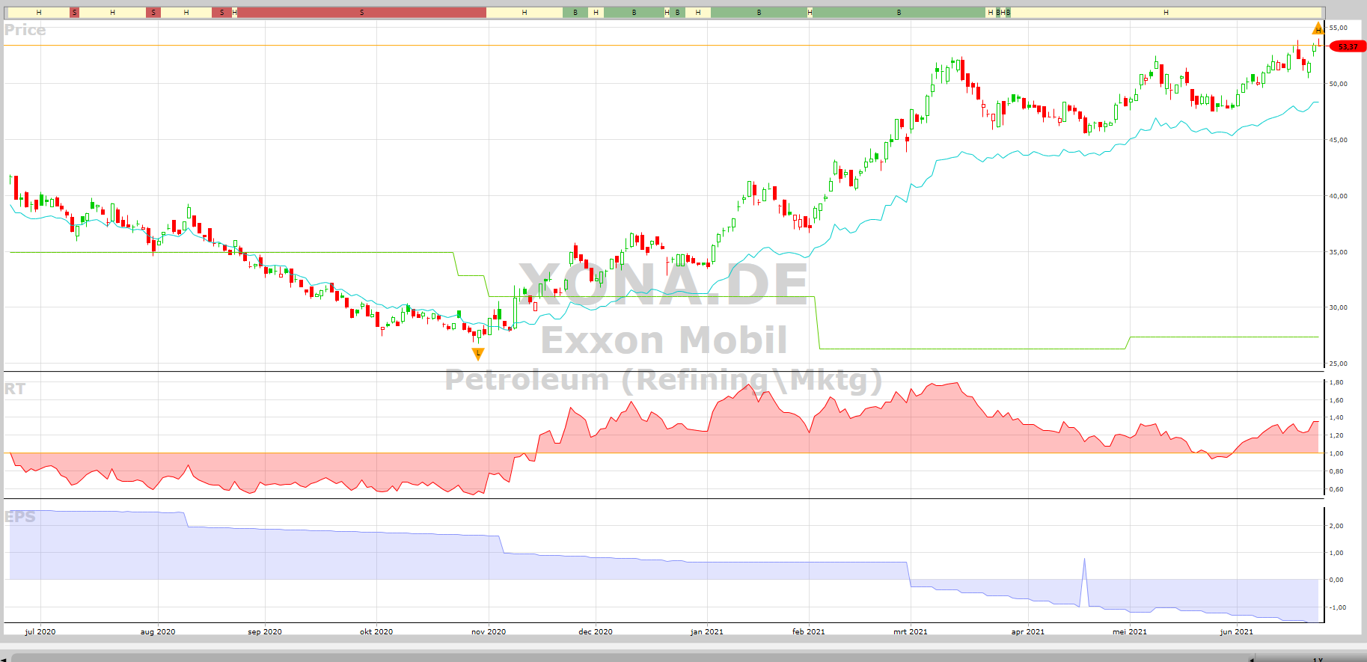

Slide 30
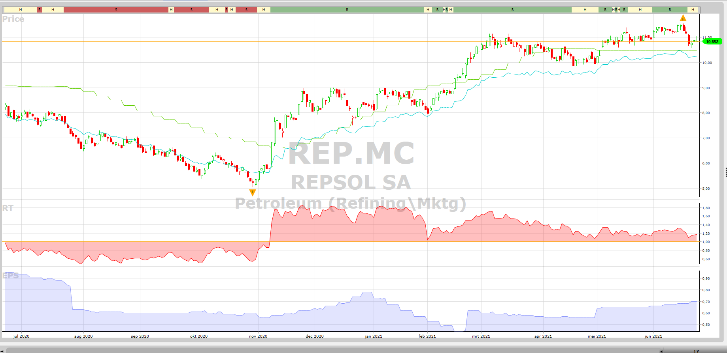

Slide 31
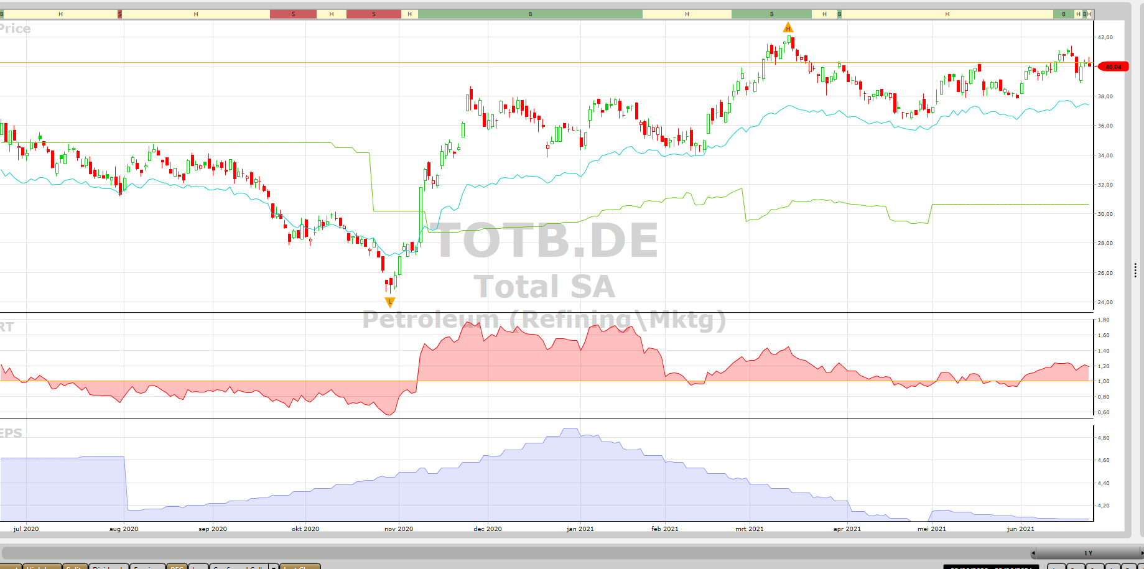

Slide 32
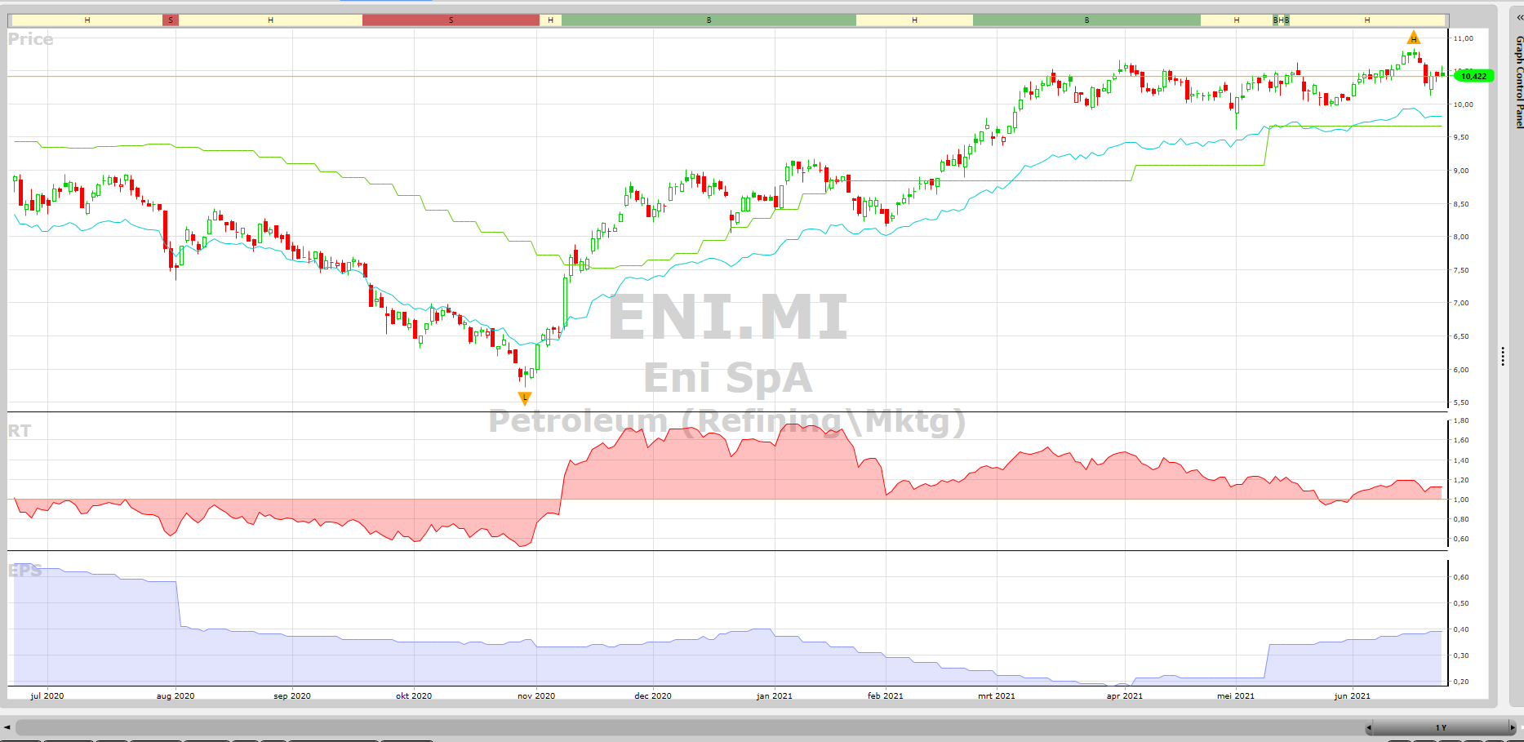

Slide 33
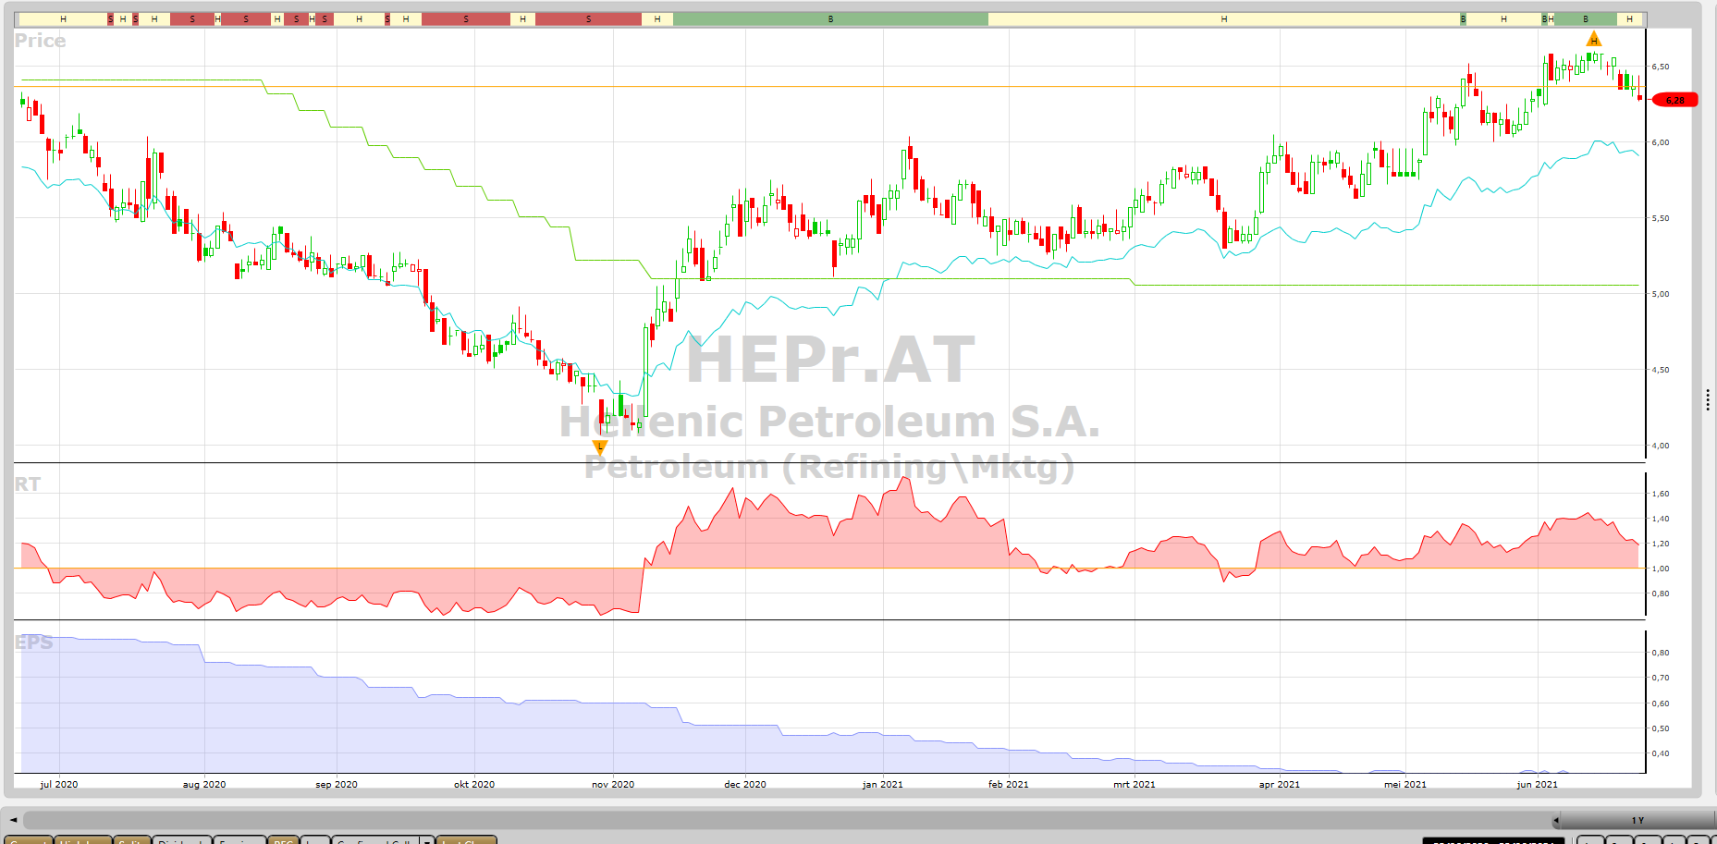

Slide 34
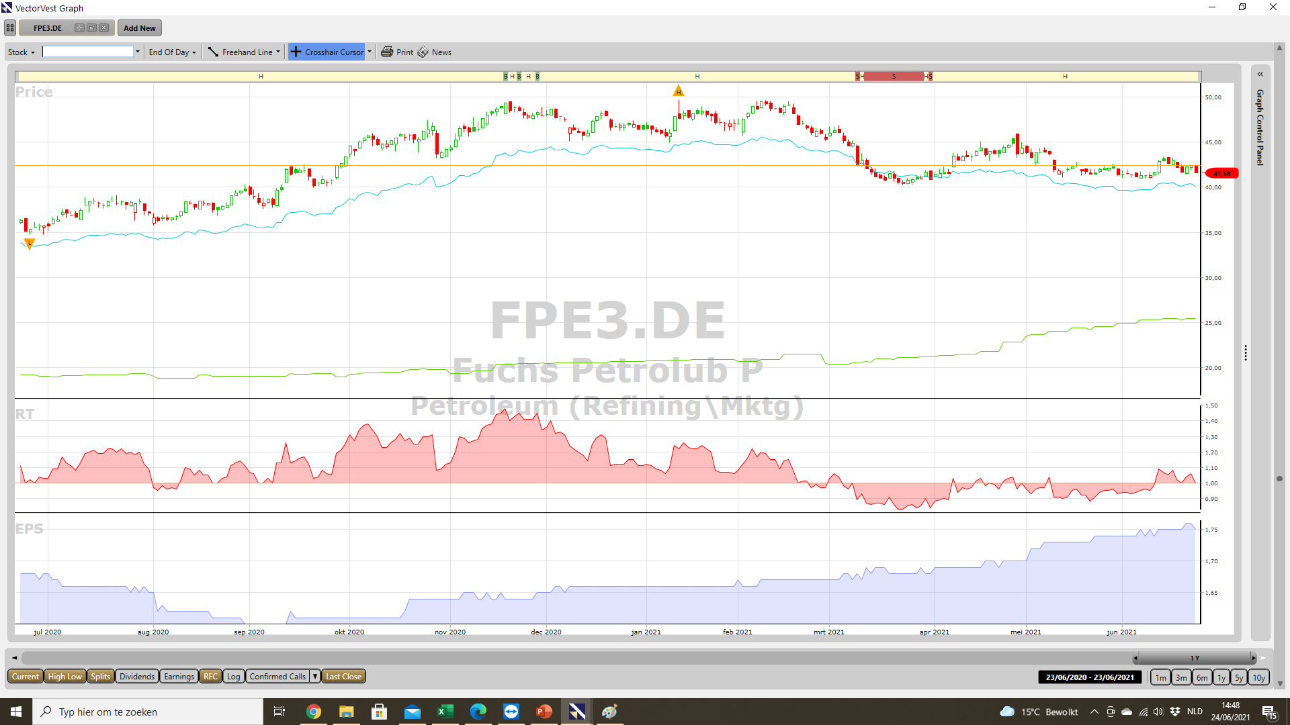

Slide 35
